Slide 1


Slide 2
亲爱的同学们：
新年就要来临了,
你们又要长大一岁了。
老师祝你们新年快乐,
身体健康,学习进步。

Slide 3

目 录
1.元旦简介
2.元旦的由来
3.世界各地元旦的趣闻
4.新年愿望

Slide 4
1.元旦简介

Slide 5
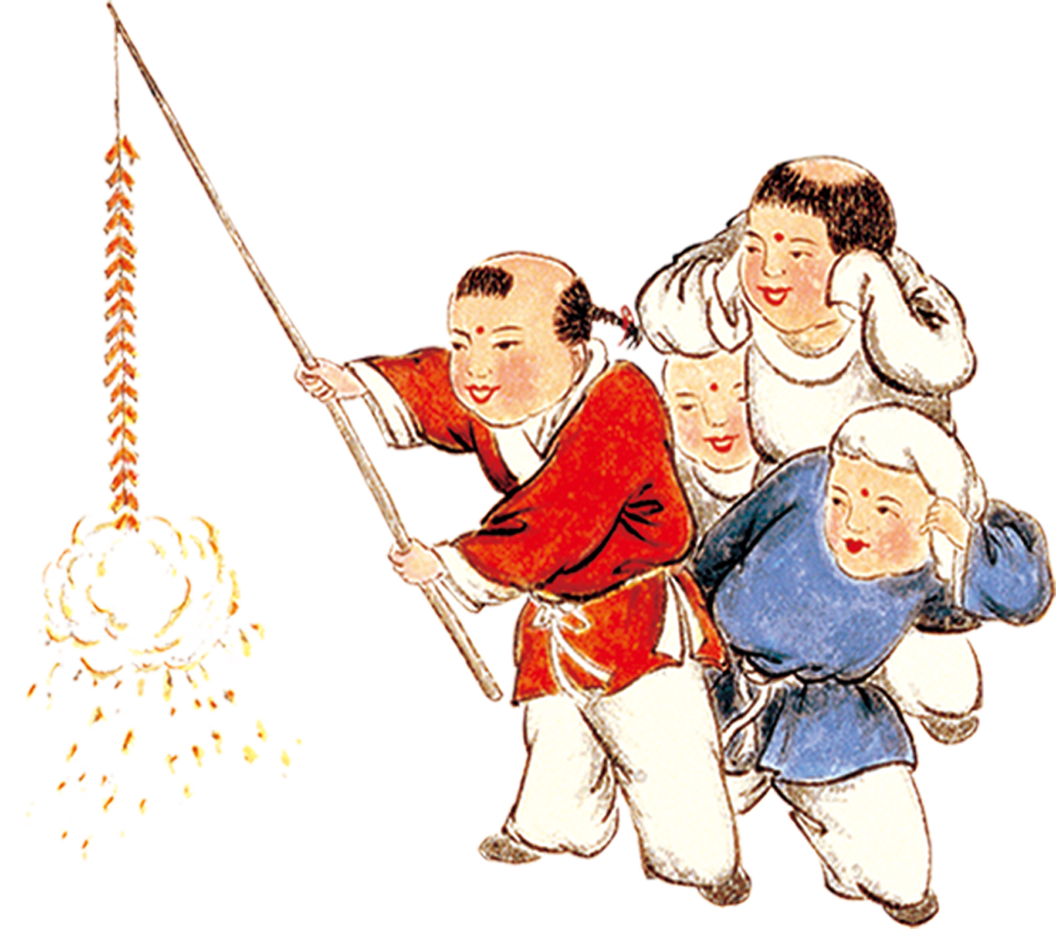
元 日
（宋）王安石
爆竹声中一岁除，
春风送暖入屠苏。
千门万户曈曈日，
总把新桃换旧符。

Slide 6
元旦是一年的首日（1月1日）。 “元”含有第一和开始之意，“旦”则是一轮红日从地面开始升起。“元”和“旦”和在一起，就是要人们以蓬勃朝气来迎接崭新的一年。这一天，我国城市和农村，都张灯结彩，披上了节日的盛装。

Slide 7
2.元旦的由来

Slide 8
元旦知识知多少?
"元旦"中的
"元"是指什么?
"旦"是指什么?
中国元旦历来指的是农（夏、阴）历正月初一。“元旦”的“元”，指开始，是第一的意思，凡数之始称为“元”；“旦”，象形字，上面的“日”代表太阳，下面的“一”代表地平线。“旦”即太阳从地平线上冉冉升起，象征一日的开始。人们把“元”和“旦”两个字结合起来，就引申为新年开始的第一天。

Slide 9
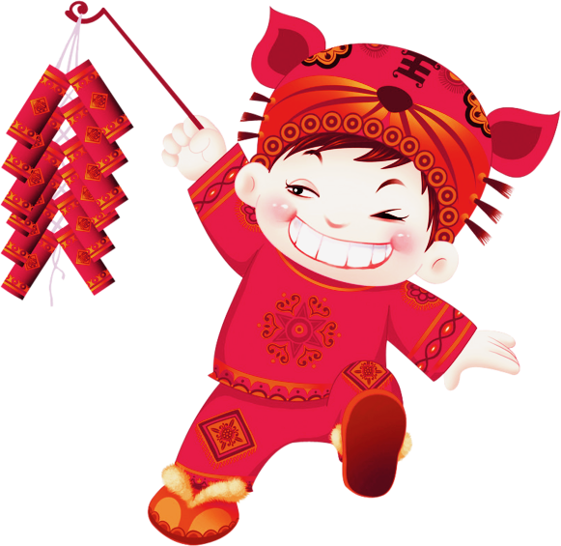
元旦知识知多少?
"元旦"和"春节"一样吗?
阳历一月一日定为“元旦”,
农历正月初一称为“春节”.

Slide 10
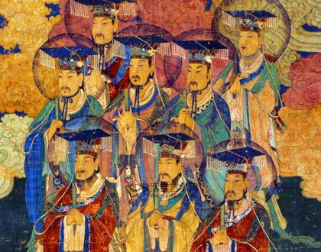
元旦知识知多少?
中国元旦有多少年的历史?
中国的元旦，据传说起于三皇五帝的之一，距今已有5000多年的历史。

Slide 11
世界各地元旦趣闻

Slide 12

中国的元旦新年
公历的新年是元旦，是新年的第一天。农历的新年是春节，中国人往往把“春节”叫做过年，这是我国最隆重、最古老的一个传统节日。一般从正月初一到正月十五（元宵节）。我们是怎样过春节的呢？扫尘、贴年画、贴春联、拜年、吃团圆饭等 。

Slide 13
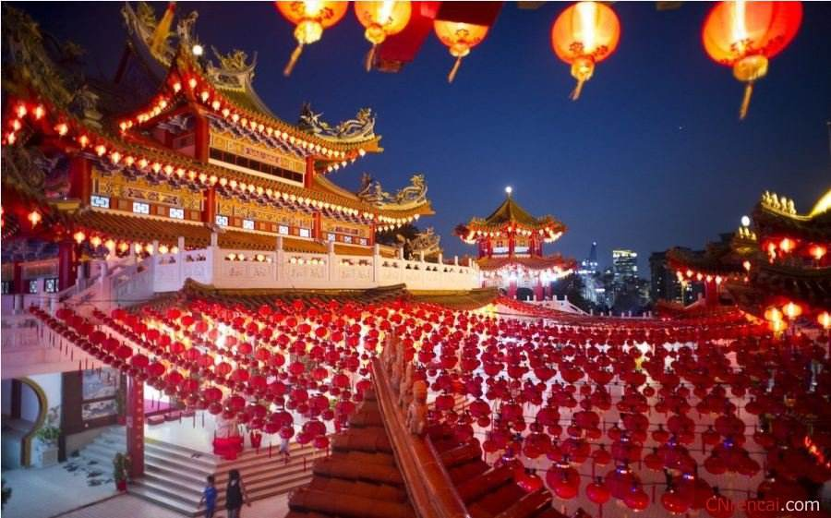
中国的元旦新年
由于元旦是在民国年间才诞生的，并是由春节演化而来，所以，在中国刚刚开始庆祝元旦时，其庆祝的风俗习惯当然大都是类似于春节，或者说是春节的缩小版。毕竟元旦不是我国的传统节日，虽然沿用了部分传统的庆祝方式：如燃放炮竹、杀三生、敬鬼神、拜祭先人等，到了现代，元旦的庆祝习俗就更简单了。

Slide 14
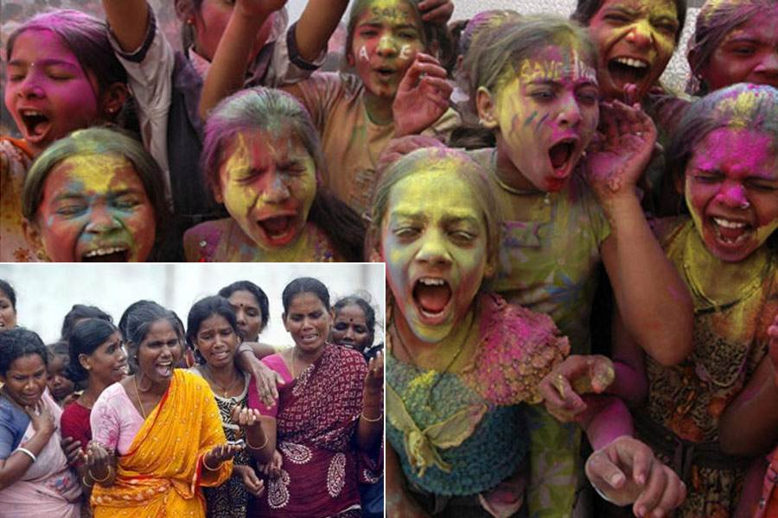
印度元旦的哭声
印度有的地区，元旦早上，家家户户哭声不断，人人脸上涕泪横流。

Slide 15
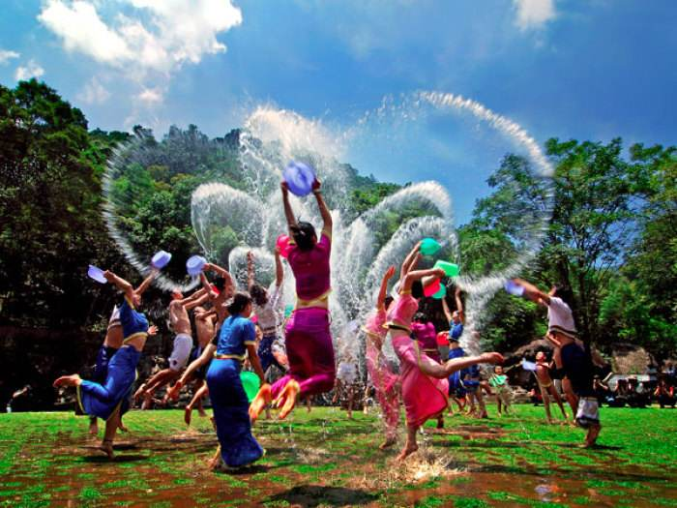
泰国：泼水元旦
在新年第一天，泰国人都在窗台、门口端放一盆清水，家家户户都要到郊外江河中去进行新年沐浴。

Slide 16
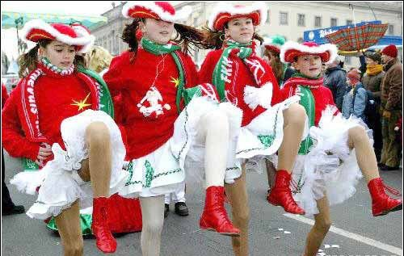
罗马尼亚的元旦
罗马尼亚
元旦前夜，人们在广场上竖起高大的圣诞树，搭起舞台。市民们一边烧着焰火，一边载歌载舞。农村人拉着木犁，上面装饰着各种彩花，庆祝新年。

Slide 17
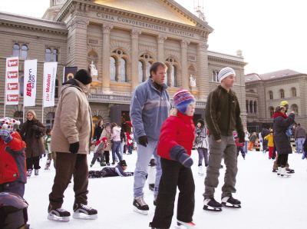
瑞士：健身元旦
瑞士人有元旦健身的习惯，他们有的成群结队去爬山，站在山顶面对冰天雪地，大声歌唱美好的生活；有的在山林中沿着长长的雪道滑雪，仿佛在寻找幸福之路；有的举行踩高跷比赛，男女老幼齐上阵，互祝身体健康。以健身来迎接新一年的到来。

Slide 18
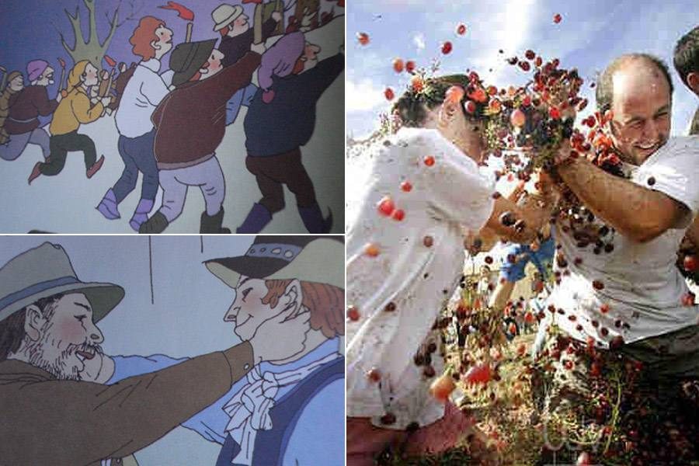
巴西：揪耳元旦
巴西人在元旦这天，高举火把，蜂拥登山。巴西农村有一个独特的风俗习惯——便是互相揪耳，人们在元旦见面时，一定要相互使劲揪住对方的耳朵，表示祝福。

Slide 19
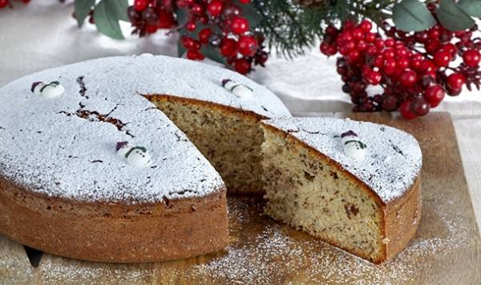
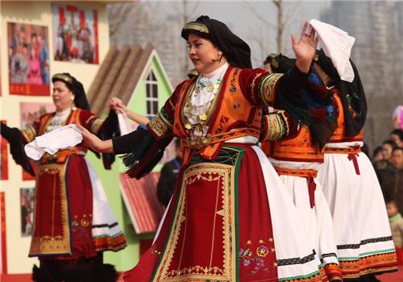
希腊：蛋糕元旦
元旦时，家家都要做一个大蛋糕，里面放一枚银币。主人将蛋糕切若干块，分给家人或来访的亲朋好友。谁吃到带有银币的那块蛋糕，谁就成了新年最幸运的人，大家都向他祝贺。

Slide 20
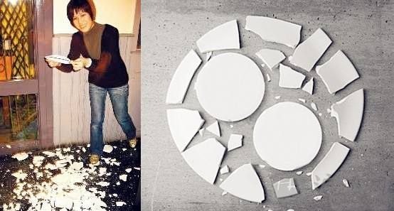
丹麦：杯盘碎片送朋友
丹麦人在元旦前夜，家家户户都要将平时打碎的杯盘碎片收集起来，待夜深人静时偷偷地送至朋友家的门前。元旦的早晨，如果谁家门前堆放的碎片越多，则说明他家的朋友越多，新年一定很幸运。

Slide 21
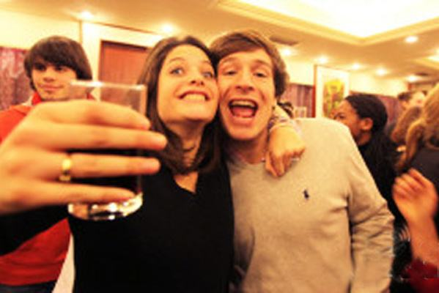
法国：喝光余酒交好运
法国人在新年到来之前，各家一定要把家中的余酒全部喝光，以致许多人喝得大醉。他们认为，元旦时如果家中还有剩余的酒，新一年里交厄运。

Slide 22
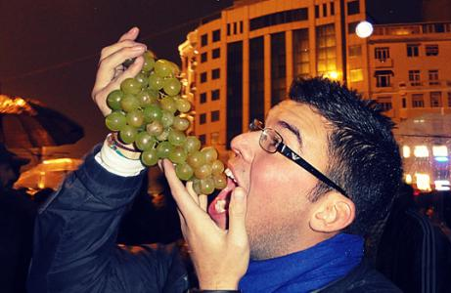
西班牙：深更半夜吃葡萄
西班牙人在元旦前夜全家团聚。到12点时，以教堂钟声为号，争着吃葡萄，每敲一下钟，必须吃下一颗葡萄，而且要连着吃下12颗，表示来年一帆风顺。

Slide 23
4.新年愿望

Slide 24

希望同学们在新的一年，刻苦努力，不辜负老师和家长的嘱咐、不辜负这个美好的时代。
希望同学们今天都比昨天过得更有意义；
希望同学们每天进步、快乐不只是一点点！
希望同学们像一朵朵鲜艳的花，
在新的一年里开得更加灿烂。
希望同学们把在2014年收获的
一点一滴带到崭新的2015年，
把精彩和欢乐带到2015年！

Slide 25
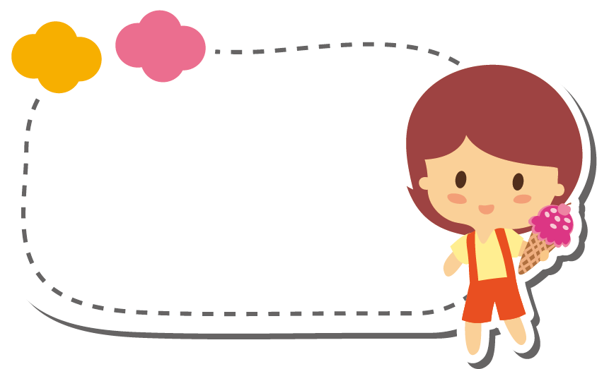

老师相信同学们都能做到以上几点，同学们说能吗？
新年新气象,在新的一年即将到来之际，向老师们和同学们送上新年的祝福：祝老师们在新的一年工作顺利，幸福安康。祝同学们在新的一年学习进步，更上一层楼。

Slide 26
《新年好》
最后,让我们在《新年好》的乐曲中互赠新年贺卡,把美好的祝愿送给同学。愿我们每一个同学在新的一年中都有更大的进步，我们班在新的一年中更加团结!
庆元旦主题班会到此结束! 谢谢大家！

Slide 27


祝大家新年快乐！

